Slide 1
Мобильное приложение для социальной сети

Slide 2
Задачи приложения
Приложение должно предоставлять пользователям возможность:
Обмениваться
сообщениями
Подписываться
Получать посты
в ленту
Создавать свои
посты
2

Slide 3
Выбранные технологии
Backend
Client
ЯП Java
ЯП Dart
Фреймворк
Spring Boot
Фреймворк
Flutter
СУБД PostgreSQL
3

Slide 4
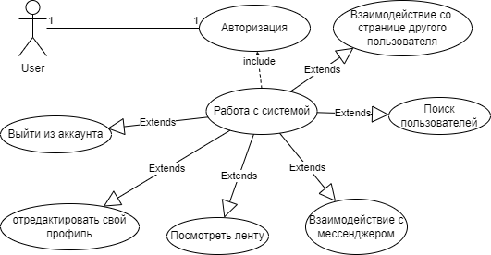
Функциональность
приложения
Основные сценарии приложения
4

Slide 5


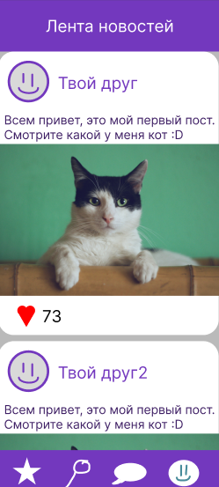
Макет ленты новостей
Получение новых постов
Добавление реакции на пост
Возможность попасть на профиль пользователя
5

Slide 6
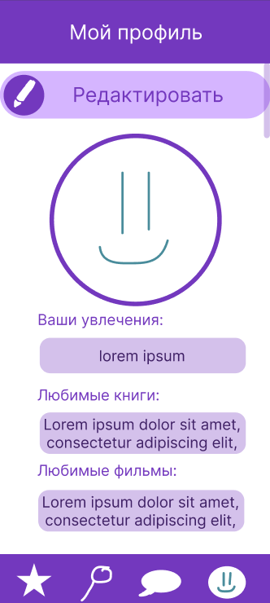
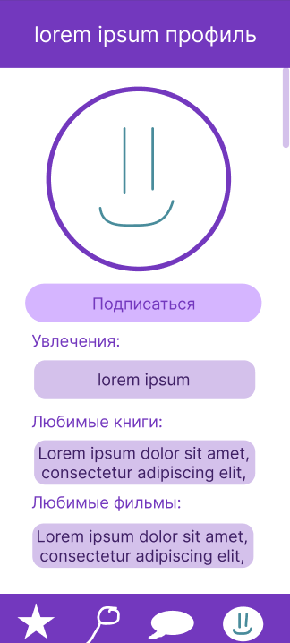
Макет профиля
Возможность редактировать свой профиль
Возможность подписаться на профиль другого пользователя
6

Slide 7
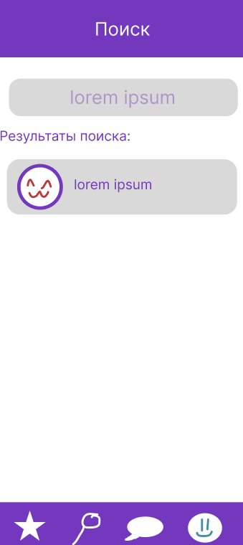
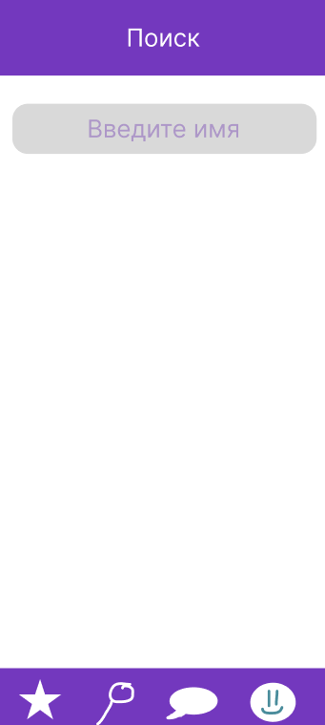
Макет поиска
Возможность искать
пользователей по имени
Возможность перейти
на найденный профиль
7

Slide 8
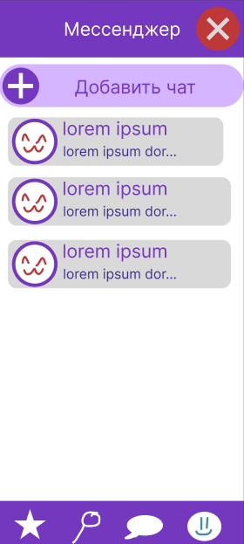
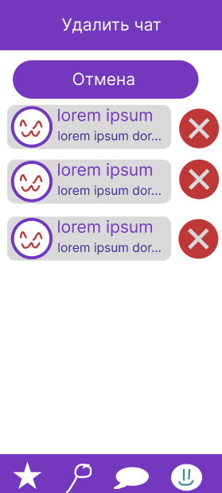
Макет мессенджера
Создание и удаление чатов
Переход в чат
8

Slide 9
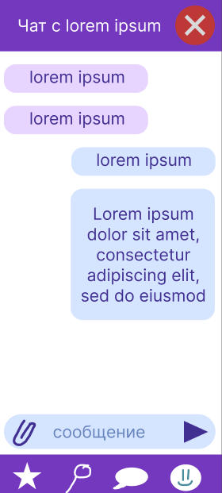
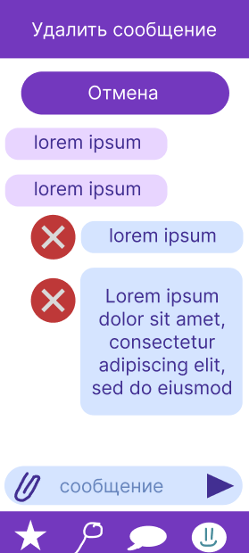
Макет чата
Отправление новых сообщений
Удаление старых сообщений
Возможность добавления картинки к сообщению
9

Slide 10
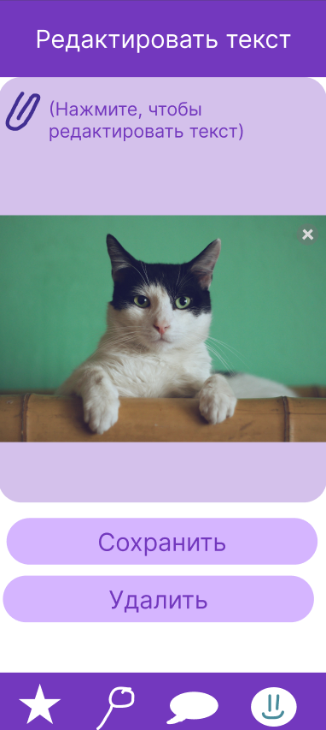
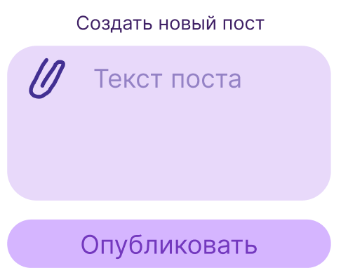
Формы работы с постами
10

Slide 11
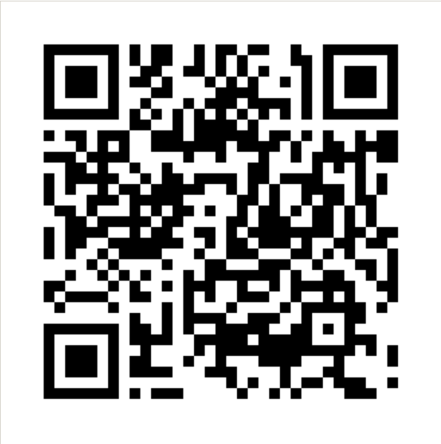
Мобильное приложение для социальной сети
GitHub
Халилов Руслан ТП 6.2-4

